Slide 1
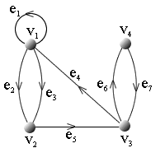
习题2. 设无向图G中只有两个奇度顶点u与v，试证明u与v必连通。
习题1.如下有向图D中有几种非圈的非同构的简单回路？
提示 参看同构、圈、简单回路的概念。

